Slide 1
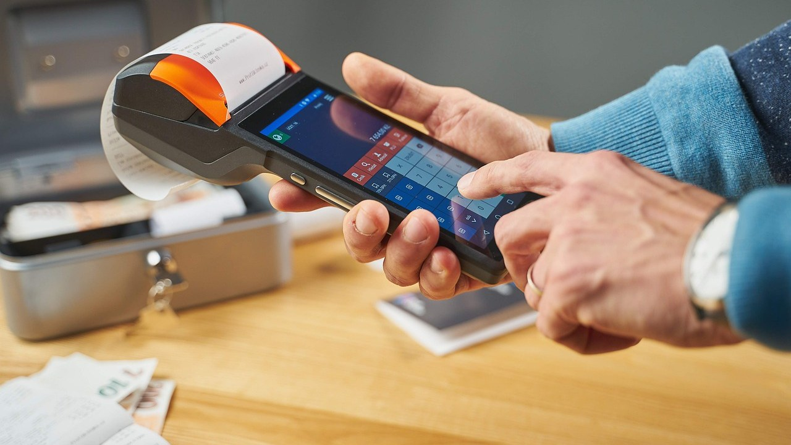
Prevenir errores en
caja: precios, códigos
y métodos de pago
Farmacias Guadalajara
Ver el OA en farmacia.lumbre.lat
1 / 56
Notes:
Objeto de aprendizaje de Lumbre · Farmacias Guadalajara
Enlace: https://farmacia.lumbre.lat/object/fg-a03-02-prevenir-errores-caja

Slide 2
Acerca de este OA · 1 de 2
Objetivo
Al terminar, la persona puede detectar las causas más frecuentes de error en caja, verificar precio, código y método de pago con la fuente vigente, y contener una operación dudosa antes de cerrarla, sin modificar importes ni prometer condiciones.
Descripción
Lección práctica para personal de caja: verificar precios y promociones vigentes, confirmar códigos y presentaciones, y conducir los métodos de pago sin duplicar cobros ni exponer al cliente. Incluye rutas de contención y escalamiento.
Prevenir errores en caja: precios, códigos y métodos de pago
2 / 56
Notes:
Enlace al OA: https://farmacia.lumbre.lat/object/fg-a03-02-prevenir-errores-caja

Slide 3
Acerca de este OA · 2 de 2
Autoría: Farmacias Guadalajara
Etiquetas: caja · precios · códigos · métodos de pago · prevención
Prevenir errores en caja: precios, códigos y métodos de pago
3 / 56
Notes:
Continuación de «Acerca de este OA» (2 de 2).

Slide 4
Para dominar este tema · 1 de 2
La mayoría de los errores de caja no nace de la mala intención ni de la falta de experiencia. Nace de tres suposiciones: que el código leído corresponde al producto, que el precio recordado sigue vigente y que el pago quedó confirmado porque la terminal no marcó un error visible.
Cada suposición se puede convertir en un cobro incorrecto, un cliente molesto o una diferencia al cerrar el turno. Esta lección te enseña a cambiar esas suposiciones por verificaciones breves, visibles y repetibles.
Prevenir errores en caja: precios, códigos y métodos de pago
4 / 56

Slide 5
Para dominar este tema · 2 de 2
No necesitas memorizar precios ni promociones: necesitas saber dónde consultarlos, cómo comparar lo que ves con lo que cobras y cuándo detenerte.
Prevenir errores en caja: precios, códigos y métodos de pago
5 / 56
Notes:
Continuación de «Para dominar este tema» (2 de 2).

Slide 6
Por qué se equivoca una caja · 1 de 3
Una caja trabaja con tres flujos que se cruzan: el producto físico, el dato que lo identifica y el dinero que lo paga. El error aparece cuando uno de los tres se desalinea. El cliente lleva una presentación de 750 mililitros, pero el lector toma el código de la de 400; el cartel anuncia una promoción que terminó ayer; el pago se declinó y alguien vuelve a intentarlo sin revisar el estado. En los tres casos, la solución no es memorizar más, sino comparar antes de cerrar. La prevención es una secuencia de comparaciones pequeñas, hechas en el momento en que todavía se pueden corregir.
Prevenir errores en caja: precios, códigos y métodos de pago
6 / 56

Slide 7
Por qué se equivoca una caja · 2 de 3
Contexto Farmacias Guadalajara
La app oficial de Farmacias Guadalajara organiza la compra digital en seis categorías: salud, cuidado personal, bebé, alimentos, hogar y fotoelectrónica. La cadena también ofrece entrega a domicilio y recolección en tienda.
Esa variedad explica por qué una caja puede recibir productos parecidos con presentaciones y códigos distintos. La app y el sitio son canales públicos de consulta, pero el precio que se cobra debe coincidir con la fuente vigente en el momento de la transacción.
Prevenir errores en caja: precios, códigos y métodos de pago
7 / 56
Notes:
Continuación de «Por qué se equivoca una caja» (2 de 3).

Slide 8
Por qué se equivoca una caja · 3 de 3
La disponibilidad, el flujo y las condiciones de la app se confirman antes de prometerlos.
Prevenir errores en caja: precios, códigos y métodos de pago
8 / 56
Notes:
Continuación de «Por qué se equivoca una caja» (3 de 3).

Slide 9
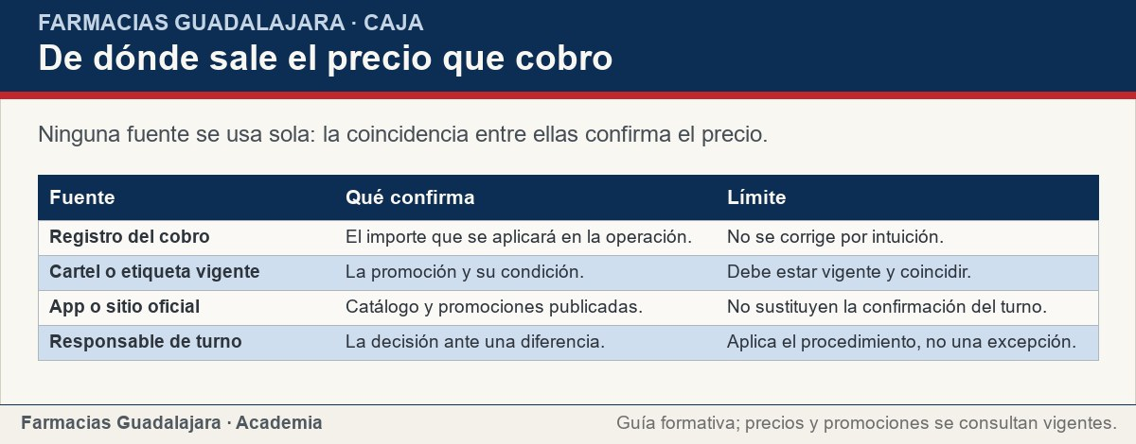
Por qué se equivoca una caja
Cuatro fuentes que intervienen en un precio: el registro del cobro, el cartel o etiqueta, los canales oficiales y el responsable de turno. Ninguna se usa sola; la coincidencia entre ellas es la señal de que el precio está listo para cobrarse.
Ver imagen original en el OA
9 / 56
Notes:
Imagen del OA: assets/fig-fuentes-precio.jpg
Texto alternativo: Tabla de fuentes de precio en caja con lo que confirma cada una y su límite
Pie: Cuatro fuentes que intervienen en un precio: el registro del cobro, el cartel o etiqueta, los canales oficiales y el responsable de turno. Ninguna se usa sola; la coincidencia entre ellas es la señal de que el precio está listo para cobrarse.
Enlace: https://farmacia.lumbre.lat/object/fg-a03-02-prevenir-errores-caja

Slide 10
Precios y promociones: la fuente vigente manda · 1 de 2
Un precio no es un dato permanente. Cambia cuando se actualiza el catálogo, cuando empieza o termina una promoción y cuando cambia la presentación del producto. Por eso la pregunta correcta no es «¿cuánto cuesta?», sino «¿cuál es el precio vigente para este producto, en esta presentación, en este momento?».
Prevenir errores en caja: precios, códigos y métodos de pago
10 / 56

Slide 11
Precios y promociones: la fuente vigente manda · 2 de 2
La respuesta se busca en la fuente que la tienda tenga definida y se compara con lo que el cliente vio en el anaquel o en el canal digital. Si las fuentes no coinciden, no se elige la más conveniente: se detiene el cobro y se consulta. La promoción, además, casi siempre tiene una condición: una vigencia, un límite por cliente, una combinación permitida o una presentación específica.
Leerla completa evita prometer un beneficio que no aplica.
Prevenir errores en caja: precios, códigos y métodos de pago
11 / 56
Notes:
Continuación de «Precios y promociones: la fuente vigente manda» (2 de 2).

Slide 12
Variables que no se memorizan · 1 de 2
Variable | Qué cambia | Cómo se consulta
Precio de lista | Puede cambiar por actualización o por promoción. | Se consulta en la fuente vigente antes de cobrar.
Promoción | Tiene vigencia, condiciones y límites. | Se lee completa; no se supone por el cartel.
Método de pago | La disponibilidad varía por tienda y por operación. | Se confirma con el cliente y con la operación del turno.
Prevenir errores en caja: precios, códigos y métodos de pago
12 / 56
Notes:
Tabla del OA: Variables que no se memorizan
Enlace: https://farmacia.lumbre.lat/object/fg-a03-02-prevenir-errores-caja

Slide 13
Variables que no se memorizan · 2 de 2
Variable | Qué cambia | Cómo se consulta
Presentación | Cambia el código, el precio y el contenido. | Se compara nombre, tamaño y código antes de cobrar.
Prevenir errores en caja: precios, códigos y métodos de pago
13 / 56
Notes:
Tabla del OA: Variables que no se memorizan
Enlace: https://farmacia.lumbre.lat/object/fg-a03-02-prevenir-errores-caja

Slide 14
Sección
Precios y promociones: la fuente vigente manda · Ruta de un precio en duda · Paso 1 de 4
Detén el cobro
No cierres la operación ni ajustes el importe por intuición. Dile al cliente que vas a verificar y que necesita un momento.
Prevenir errores en caja: precios, códigos y métodos de pago
14 / 56
Notes:
Recorrido: Ruta de un precio en duda
Paso 1 de 4: Detén el cobro
Texto del paso: No cierres la operación ni ajustes el importe por intuición. Dile al cliente que vas a verificar y que necesita un momento.
Enlace: https://farmacia.lumbre.lat/object/fg-a03-02-prevenir-errores-caja

Slide 15
Sección
Precios y promociones: la fuente vigente manda · Ruta de un precio en duda · Paso 2 de 4
Identifica el producto
Confirma nombre, presentación y contenido. Un precio distinto puede corresponder a otra presentación, no a un error del sistema.
Prevenir errores en caja: precios, códigos y métodos de pago
15 / 56
Notes:
Recorrido: Ruta de un precio en duda
Paso 2 de 4: Identifica el producto
Texto del paso: Confirma nombre, presentación y contenido. Un precio distinto puede corresponder a otra presentación, no a un error del sistema.
Enlace: https://farmacia.lumbre.lat/object/fg-a03-02-prevenir-errores-caja

Slide 16
Sección
Precios y promociones: la fuente vigente manda · Ruta de un precio en duda · Paso 3 de 4
Consulta la fuente vigente
Revisa el precio y la promoción en la fuente que la tienda tenga definida para ese día. Comprueba también la vigencia y las condiciones.
Prevenir errores en caja: precios, códigos y métodos de pago
16 / 56
Notes:
Recorrido: Ruta de un precio en duda
Paso 3 de 4: Consulta la fuente vigente
Texto del paso: Revisa el precio y la promoción en la fuente que la tienda tenga definida para ese día. Comprueba también la vigencia y las condiciones.
Enlace: https://farmacia.lumbre.lat/object/fg-a03-02-prevenir-errores-caja

Slide 17
Sección
Precios y promociones: la fuente vigente manda · Ruta de un precio en duda · Paso 4 de 4
Escala y registra
Si la diferencia persiste, llama a tu responsable y sigue el procedimiento. Deja registro de lo que encontraste para que la siguiente persona no repita la búsqueda.
Prevenir errores en caja: precios, códigos y métodos de pago
17 / 56
Notes:
Recorrido: Ruta de un precio en duda
Paso 4 de 4: Escala y registra
Texto del paso: Si la diferencia persiste, llama a tu responsable y sigue el procedimiento. Deja registro de lo que encontraste para que la siguiente persona no repita la búsqueda.
Enlace: https://farmacia.lumbre.lat/object/fg-a03-02-prevenir-errores-caja

Slide 18
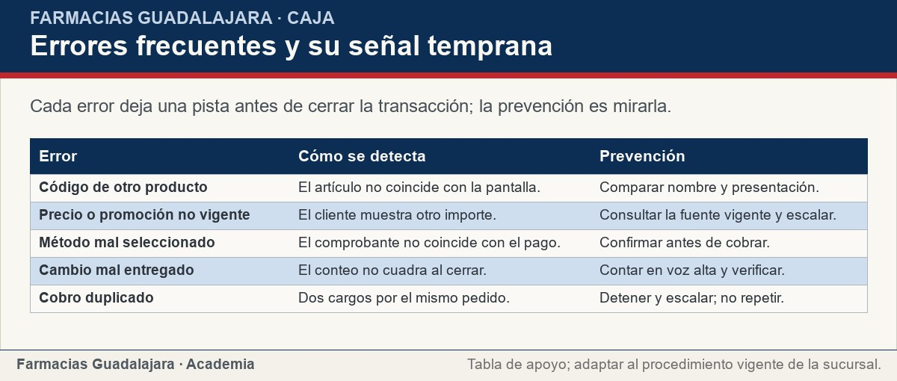
Precios y promociones: la fuente vigente manda
Cinco errores frecuentes de caja y su señal temprana. La columna de prevención convierte cada señal en una verificación concreta antes de cerrar la transacción.
Ver imagen original en el OA
18 / 56
Notes:
Imagen del OA: assets/fig-errores-caja.jpg
Texto alternativo: Tabla de errores frecuentes en caja, cómo se detectan y cómo se previenen
Pie: Cinco errores frecuentes de caja y su señal temprana. La columna de prevención convierte cada señal en una verificación concreta antes de cerrar la transacción.
Enlace: https://farmacia.lumbre.lat/object/fg-a03-02-prevenir-errores-caja

Slide 19
Códigos: el producto correcto, la presentación correcta · 1 de 3
El código de barras identifica una presentación concreta, no una familia de productos. Dos frascos casi idénticos pueden tener códigos distintos porque cambian el contenido, el tamaño o el envase.
Cuando el lector falla, se ingresa el código de otra manera o se escanea el artículo equivocado, la pantalla puede mostrar un nombre parecido y el error pasa desapercibido. La verificación es simple: compara el nombre y la presentación que aparecen en la operación con el producto que el cliente tiene en la mano.
Prevenir errores en caja: precios, códigos y métodos de pago
19 / 56

Slide 20
Códigos: el producto correcto, la presentación correcta · 2 de 3
Si no coinciden, retira el artículo, vuelve a leerlo y, si la duda continúa, consulta antes de cobrar. Nunca sustituyas un código por otro «parecido» para avanzar.
•
La pantalla muestra una presentación distinta a la que el cliente lleva.
•
El precio cambia de forma inexplicable entre dos artículos iguales.
•
El lector marca error y alguien propone ingresar un código similar.
Prevenir errores en caja: precios, códigos y métodos de pago
20 / 56
Notes:
Continuación de «Códigos: el producto correcto, la presentación correcta» (2 de 3).

Slide 21
Códigos: el producto correcto, la presentación correcta · 3 de 3
•
El cliente dice que el producto tenía otro precio en el anaquel.
•
Aparecen dos cargos del mismo artículo en la misma operación.
Tres segundos que evitan un error
Antes de pasar al siguiente artículo, mira la pantalla y compara tres cosas: nombre, presentación y precio. Si las tres coinciden con lo que el cliente lleva, continúa. Si una no coincide, detente. Es una pausa mínima que evita correcciones mucho más costosas al final de la transacción.
Prevenir errores en caja: precios, códigos y métodos de pago
21 / 56
Notes:
Continuación de «Códigos: el producto correcto, la presentación correcta» (3 de 3).

Slide 22
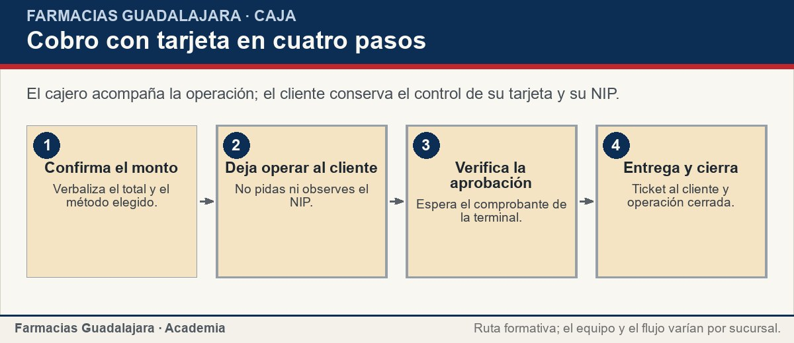
Códigos: el producto correcto, la presentación correcta
Cobro con tarjeta en cuatro pasos: confirmar el monto, dejar que el cliente opere la terminal, verificar la aprobación y entregar el comprobante. El cajero acompaña el proceso, no lo sustituye.
Ver imagen original en el OA
22 / 56
Notes:
Imagen del OA: assets/fig-pago-seguro.jpg
Texto alternativo: Flujo de cuatro pasos para un cobro con tarjeta seguro y verificado
Pie: Cobro con tarjeta en cuatro pasos: confirmar el monto, dejar que el cliente opere la terminal, verificar la aprobación y entregar el comprobante. El cajero acompaña el proceso, no lo sustituye.
Enlace: https://farmacia.lumbre.lat/object/fg-a03-02-prevenir-errores-caja

Slide 23
Métodos de pago: confirmar antes de cobrar · 1 de 2
El método de pago se confirma con el cliente antes de iniciar la operación, no después. Si paga en efectivo, el monto recibido se cuenta y se deja a la vista hasta entregar el cambio; el cambio se cuenta en voz alta y se entrega completo.
Si paga con tarjeta, el cliente opera la terminal: el cajero no pide el NIP, no toma la tarjeta para «ayudar» ni observa el teclado. Si el pago se declina, no se repite automáticamente: se verifica el estado, se explica al cliente y se sigue el procedimiento vigente.
Prevenir errores en caja: precios, códigos y métodos de pago
23 / 56

Slide 24
Métodos de pago: confirmar antes de cobrar · 2 de 2
Si el cliente paga con un vale, cupón o beneficio, se revisan vigencia y condiciones en la fuente correspondiente. En todos los casos, el comprobante se entrega y se confirma que el monto coincide.
Prevenir errores en caja: precios, códigos y métodos de pago
24 / 56
Notes:
Continuación de «Métodos de pago: confirmar antes de cobrar» (2 de 2).

Slide 25
Sección
Métodos de pago: confirmar antes de cobrar · Cobrar sin exponer al cliente · Paso 1 de 5
Confirma el monto y el método
Verbaliza el total y pregunta cómo va a pagar. Asegúrate de que el método esté disponible antes de iniciar la operación.
Prevenir errores en caja: precios, códigos y métodos de pago
25 / 56
Notes:
Recorrido: Cobrar sin exponer al cliente
Paso 1 de 5: Confirma el monto y el método
Texto del paso: Verbaliza el total y pregunta cómo va a pagar. Asegúrate de que el método esté disponible antes de iniciar la operación.
Enlace: https://farmacia.lumbre.lat/object/fg-a03-02-prevenir-errores-caja

Slide 26
Sección
Métodos de pago: confirmar antes de cobrar · Cobrar sin exponer al cliente · Paso 2 de 5
Protege el dato
No pidas el NIP, no manipules la tarjeta y no repitas en voz alta datos que no sean necesarios para la transacción.
Prevenir errores en caja: precios, códigos y métodos de pago
26 / 56
Notes:
Recorrido: Cobrar sin exponer al cliente
Paso 2 de 5: Protege el dato
Texto del paso: No pidas el NIP, no manipules la tarjeta y no repitas en voz alta datos que no sean necesarios para la transacción.
Enlace: https://farmacia.lumbre.lat/object/fg-a03-02-prevenir-errores-caja

Slide 27
Sección
Métodos de pago: confirmar antes de cobrar · Cobrar sin exponer al cliente · Paso 3 de 5
Espera la respuesta
La terminal puede tardar. No asumas que el pago pasó por el silencio ni por un movimiento del cliente; espera la confirmación.
Prevenir errores en caja: precios, códigos y métodos de pago
27 / 56
Notes:
Recorrido: Cobrar sin exponer al cliente
Paso 3 de 5: Espera la respuesta
Texto del paso: La terminal puede tardar. No asumas que el pago pasó por el silencio ni por un movimiento del cliente; espera la confirmación.
Enlace: https://farmacia.lumbre.lat/object/fg-a03-02-prevenir-errores-caja

Slide 28
Sección
Métodos de pago: confirmar antes de cobrar · Cobrar sin exponer al cliente · Paso 4 de 5
Verifica el comprobante
Revisa que el monto y el método del comprobante coincidan con la operación. Si algo no coincide, detente antes de entregar.
Prevenir errores en caja: precios, códigos y métodos de pago
28 / 56
Notes:
Recorrido: Cobrar sin exponer al cliente
Paso 4 de 5: Verifica el comprobante
Texto del paso: Revisa que el monto y el método del comprobante coincidan con la operación. Si algo no coincide, detente antes de entregar.
Enlace: https://farmacia.lumbre.lat/object/fg-a03-02-prevenir-errores-caja

Slide 29
Sección
Métodos de pago: confirmar antes de cobrar · Cobrar sin exponer al cliente · Paso 5 de 5
Entrega y cierra
Da el comprobante al cliente y confirma que la operación quedó cerrada. Si hubo una incidencia, regístrala antes de continuar.
Prevenir errores en caja: precios, códigos y métodos de pago
29 / 56
Notes:
Recorrido: Cobrar sin exponer al cliente
Paso 5 de 5: Entrega y cierra
Texto del paso: Da el comprobante al cliente y confirma que la operación quedó cerrada. Si hubo una incidencia, regístrala antes de continuar.
Enlace: https://farmacia.lumbre.lat/object/fg-a03-02-prevenir-errores-caja

Slide 30
Métodos de pago: confirmar antes de cobrar
Lo que nunca se hace para «agilizar»
No se cobra dos veces para ver si una pasa. No se ingresa un código distinto al del producto. No se aplica una promoción sin verificar vigencia y condición. No se pide el NIP ni se guarda la tarjeta del cliente. No se modifica el precio para evitar una discusión. No se promete que un pago «va a quedar» sin comprobante. Cualquiera de estas acciones convierte un problema pequeño en una diferencia difícil de explicar.
Prevenir errores en caja: precios, códigos y métodos de pago
30 / 56

Slide 31
Buenas prácticas generales de farmacia para prevenir errores de caja · 1 de 5
Escanea o busca el código del producto; no lo teclees de memoria cuando puedes verificarlo. Revisa que el artículo físico, la presentación y la cantidad coincidan con lo que muestra la pantalla antes de cobrar. Baja el ritmo en operaciones de alto valor, con varios artículos o cuando el cliente está apurado: la prisa es una causa frecuente de errores.
Prevenir errores en caja: precios, códigos y métodos de pago
31 / 56

Slide 32
Buenas prácticas generales de farmacia para prevenir errores de caja · 2 de 5
Si el precio del anaquel no coincide con el sistema, no ajustes por intuición ni discutas con el cliente; conserva la evidencia, consulta la fuente vigente y escala. No apliques descuentos ni promociones que no estén aprobadas, y verifica la vigencia antes de comunicar una oferta. Al final del turno, concilia lo cobrado contra el registro y documenta cualquier diferencia con nombre, hora y operación.
Prevenir errores en caja: precios, códigos y métodos de pago
32 / 56
Notes:
Continuación de «Buenas prácticas generales de farmacia para prevenir errores de caja» (2 de 5).

Slide 33
Buenas prácticas generales de farmacia para prevenir errores de caja · 3 de 5
Alcance de esta capa
Estas prácticas son criterios generales de farmacia y retail; no son políticas de Farmacias Guadalajara. La sucursal debe confirmar cuáles aplican, con qué insumos cuenta y cómo se registran. Si una recomendación general contradice el procedimiento local validado, prevalece el procedimiento de la empresa.
Prevenir errores en caja: precios, códigos y métodos de pago
33 / 56
Notes:
Continuación de «Buenas prácticas generales de farmacia para prevenir errores de caja» (3 de 5).

Slide 34
Buenas prácticas generales de farmacia para prevenir errores de caja · 4 de 5
Ficha de la lección
Público: personal de caja y apoyo en mostrador. Objetivo: prevenir errores de precio, código y método de pago mediante verificaciones visibles y escalamiento oportuno.
Fuentes: F15 (buenas prácticas generales de farmacia y retail); F1 (Plan de Capacitación y Adiestramiento 2026, solo orientación temática; no se usó como procedimiento) y F6 (app oficial y ficha pública: categorías, compra digital y entrega). Consulta: 22-oct-2026.
Prevenir errores en caja: precios, códigos y métodos de pago
34 / 56
Notes:
Continuación de «Buenas prácticas generales de farmacia para prevenir errores de caja» (4 de 5).

Slide 35
Buenas prácticas generales de farmacia para prevenir errores de caja · 5 de 5
Pendiente de validación: precios, promociones, métodos habilitados, condiciones de vouchers y procedimiento de diferencias; confirmar con operación antes de publicar. Confirmar qué prácticas generales (F15) ya cubre la capacitación local.
Prevenir errores en caja: precios, códigos y métodos de pago
35 / 56
Notes:
Continuación de «Buenas prácticas generales de farmacia para prevenir errores de caja» (5 de 5).

Slide 36
Actividad 1 · Opción múltiple
Sección: Ejercicios
Un cliente presenta una promoción que no aparece en el cobro. ¿Cuál es la actuación correcta?
A) Aplicarla sin revisar, para no perder la venta.
B) Decirle que la promoción no existe y continuar.
C) Detener el cobro, leer vigencia y condiciones en la fuente, y consultar al responsable si no se resuelve.
D) Cobrar el precio más alto y pedirle que reclame después.
Prevenir errores en caja: precios, códigos y métodos de pago
36 / 56
Notes:
Solución: C) Detener el cobro, leer vigencia y condiciones en la fuente, y consultar al responsable si no se resuelve.
Explicación: Una promoción tiene vigencia y condiciones. Aplicarla sin revisar puede generar un cobro incorrecto; negarla sin verificar puede perder un beneficio legítimo. La ruta es detener, leer la fuente vigente y escalar si la duda persiste.
Evidencia: La lección indica que precios y promociones se consultan en la fuente vigente y que una diferencia detiene el cobro.
Enlace al OA: https://farmacia.lumbre.lat/object/fg-a03-02-prevenir-errores-caja

Slide 37
Actividad 2 · Verdadero o falso
Sección: Ejercicios
Si el cobro con tarjeta se declina, conviene intentarlo varias veces hasta que pase.
A) Verdadero
B) Falso
Prevenir errores en caja: precios, códigos y métodos de pago
37 / 56
Notes:
Solución: Falso
Explicación: Repetir sin verificar puede generar cargos duplicados o bloqueos. Lo correcto es revisar el estado de la operación, explicar al cliente y seguir el procedimiento vigente.
Evidencia: La lección advierte que no se repite un cobro para «ver si pasa» y que primero se verifica el estado.
Enlace al OA: https://farmacia.lumbre.lat/object/fg-a03-02-prevenir-errores-caja

Slide 38
Actividad 3 · Relacionar · 1 de 2
Sección: Ejercicios
Relaciona cada elemento con la verificación que le corresponde.
Columna A
1. Código escaneado
2. Promoción
3. Pago con tarjeta
4. Pago en efectivo
5. Diferencia no resuelta
Columna B
A) Revisar vigencia y condiciones
Prevenir errores en caja: precios, códigos y métodos de pago
38 / 56
Notes:
Solución: Código escaneado → Comparar nombre y presentación en pantalla
Promoción → Revisar vigencia y condiciones
Pago con tarjeta → Confirmar monto y aprobación
Pago en efectivo → Contar el cambio en voz alta
Diferencia no resuelta → Escalar con el responsable
Evidencia: Cada elemento tiene una verificación propia; la tabla de errores frecuentes y la ruta del precio en duda las describen.
Enlace al OA: https://farmacia.lumbre.lat/object/fg-a03-02-prevenir-errores-caja

Slide 39
Actividad 3 · Relacionar · 2 de 2
B) Confirmar monto y aprobación
C) Contar el cambio en voz alta
D) Escalar con el responsable
E) Comparar nombre y presentación en pantalla
Prevenir errores en caja: precios, códigos y métodos de pago
39 / 56
Notes:
Continuación de «Actividad 3 · Relacionar» (2 de 2).

Slide 40
Actividad 4 · Clasificar · 1 de 2
Sección: Ejercicios
Clasifica cada acción según el momento en que debe ocurrir.
Categorías
• Antes de cobrar
• Al cobrar
• Después de cobrar
1. Verificar que el producto y el código coincidan.
2. Leer la vigencia y las condiciones de la promoción.
3. Confirmar el método de pago con el cliente.
Prevenir errores en caja: precios, códigos y métodos de pago
40 / 56
Notes:
Solución: 1. Verificar que el producto y el código coincidan. → Antes de cobrar
2. Leer la vigencia y las condiciones de la promoción. → Antes de cobrar
3. Confirmar el método de pago con el cliente. → Al cobrar
4. Contar el cambio en voz alta. → Al cobrar
5. Revisar que el comprobante coincida con el monto. → Después de cobrar
6. Registrar una diferencia que no se pudo resolver. → Después de cobrar
Evidencia: La prevención se distribuye en los tres momentos: identificar, ejecutar y verificar el cierre.
Enlace al OA: https://farmacia.lumbre.lat/object/fg-a03-02-prevenir-errores-caja

Slide 41
Actividad 4 · Clasificar · 2 de 2
4. Contar el cambio en voz alta.
5. Revisar que el comprobante coincida con el monto.
6. Registrar una diferencia que no se pudo resolver.
Clasifica cada elemento en una de las categorías.
Prevenir errores en caja: precios, códigos y métodos de pago
41 / 56
Notes:
Continuación de «Actividad 4 · Clasificar» (2 de 2).

Slide 42
Actividad 5 · Detective de errores
Sección: Ejercicios
Lee la secuencia de un cobro. ¿En qué línea se comete el error?
A) El cajero saluda y revisa el producto que el cliente lleva.
B) Pasa el producto por el lector, ve que la pantalla muestra otra presentación y retira el artículo para revisarlo.
C) Como el cliente tiene prisa, decide cobrar el total aunque la pantalla muestra dos cargos del mismo producto.
D) El cliente paga y se retira con su comprobante.
E) Al cerrar el turno, la diferencia aparece en el corte.
Prevenir errores en caja: precios, códigos y métodos de pago
42 / 56
Notes:
Solución: C) Como el cliente tiene prisa, decide cobrar el total aunque la pantalla muestra dos cargos del mismo producto.
Explicación: Cobrar dos cargos del mismo producto para no hacer esperar al cliente es el error. La actuación correcta es detenerse, corregir la operación y verificar el total antes de cobrar.
Evidencia: La lección señala que los dos cargos del mismo artículo son una señal de alerta y que el cobro se detiene antes de cerrar.
Enlace al OA: https://farmacia.lumbre.lat/object/fg-a03-02-prevenir-errores-caja

Slide 43
Actividad 6 · Completar la frase
Sección: Ejercicios
Si un pago no se confirma, no debo ___ el cobro: primero verifico el estado y escalo.
Prevenir errores en caja: precios, códigos y métodos de pago
43 / 56
Notes:
Solución: repetir
Explicación: Repetir la operación sin verificar el estado es la causa más común de cargos duplicados. Primero se confirma qué ocurrió y después se decide con el procedimiento vigente.
Evidencia: La ruta de pago seguro indica esperar la respuesta y no repetir automáticamente una operación declinada.
Enlace al OA: https://farmacia.lumbre.lat/object/fg-a03-02-prevenir-errores-caja

Slide 44
Revisión de prevención en caja · 1 de 2
Criterio de avance
Se considera superado con al menos 70% de acierto agregado en las actividades cubiertas.
Actividades cubiertas
• Opción múltiple · fg-a03-02-ex01
• Verdadero o falso · fg-a03-02-ex02
• Relacionar · fg-a03-02-ex03
• Clasificar · fg-a03-02-ex04
• Detective de errores · fg-a03-02-ex05
Prevenir errores en caja: precios, códigos y métodos de pago
44 / 56
Notes:
Compuerta de avance: Revisión de prevención en caja
Umbral declarado: 70%.
No se incluyen puntuaciones de ninguna sesión ni respuestas personales.
Enlace: https://farmacia.lumbre.lat/object/fg-a03-02-prevenir-errores-caja

Slide 45
Revisión de prevención en caja · 2 de 2
• Completar la frase · fg-a03-02-ex06
Al superar: Ya distingues las señales de error y sabes qué verificar antes de cerrar.
Si aún no se alcanza: Repasa las fuentes del precio, la comparación de códigos y la ruta de un pago no confirmado.
Prevenir errores en caja: precios, códigos y métodos de pago
45 / 56
Notes:
Continuación de «Revisión de prevención en caja» (2 de 2).

Slide 46
Actividad 7 · Reflexión
Sección: Ejercicios
Piensa en un error de caja que hayas visto o escuchado. ¿Cuál de las tres suposiciones —código, precio o pago— lo provocó y qué verificación lo habría evitado?
Pregunta abierta · las respuestas personales no se incluyen en esta exportación.
Prevenir errores en caja: precios, códigos y métodos de pago
46 / 56
Notes:
Reflexión del OA: Piensa en un error de caja que hayas visto o escuchado. ¿Cuál de las tres suposiciones —código, precio o pago— lo provocó y qué verificación lo habría evitado?
No se exportan respuestas personales.
Enlace: https://farmacia.lumbre.lat/object/fg-a03-02-prevenir-errores-caja

Slide 47
Juegos · Memoria de verificaciones
Cara A | Cara B
Precio | Fuente vigente
Código | Producto y presentación
Promoción | Vigencia y condición
Pago | Monto y aprobación
Prevenir errores en caja: precios, códigos y métodos de pago
47 / 56
Notes:
Tabla del OA: Juegos · Memoria de verificaciones
Enlace: https://farmacia.lumbre.lat/object/fg-a03-02-prevenir-errores-caja

Slide 48
Juegos · Memoria de verificaciones · Cómo practicar
Este es el contenido estático del juego. Para emparejar las cartas y practicar la interacción, abre el OA.
Abrir el juego en el OA
Prevenir errores en caja: precios, códigos y métodos de pago
48 / 56
Notes:
Juego de memoria: Juegos · Memoria de verificaciones
Enlace: https://farmacia.lumbre.lat/object/fg-a03-02-prevenir-errores-caja

Slide 49
Juegos · Tarjetas de prevención · Tarjeta 1 de 4
Pregunta
¿Qué comparo después de escanear?
Prevenir errores en caja: precios, códigos y métodos de pago
49 / 56
Notes:
Anverso: ¿Qué comparo después de escanear?
Reverso: Nombre, presentación y precio en pantalla contra el producto que el cliente lleva.
Enlace: https://farmacia.lumbre.lat/object/fg-a03-02-prevenir-errores-caja

Slide 50
Juegos · Tarjetas de prevención · Tarjeta 1 de 4 · Respuesta
Respuesta
Nombre, presentación y precio en pantalla contra el producto que el cliente lleva.
Prevenir errores en caja: precios, códigos y métodos de pago
50 / 56
Notes:
Respuesta de la tarjeta 1.

Slide 51
Juegos · Tarjetas de prevención · Tarjeta 2 de 4
Pregunta
¿Qué hago si el lector falla?
Prevenir errores en caja: precios, códigos y métodos de pago
51 / 56
Notes:
Anverso: ¿Qué hago si el lector falla?
Reverso: Retirar el artículo, volver a leerlo y consultar antes de ingresar un código distinto.
Enlace: https://farmacia.lumbre.lat/object/fg-a03-02-prevenir-errores-caja

Slide 52
Juegos · Tarjetas de prevención · Tarjeta 2 de 4 · Respuesta
Respuesta
Retirar el artículo, volver a leerlo y consultar antes de ingresar un código distinto.
Prevenir errores en caja: precios, códigos y métodos de pago
52 / 56
Notes:
Respuesta de la tarjeta 2.

Slide 53
Juegos · Tarjetas de prevención · Tarjeta 3 de 4
Pregunta
¿Dónde consulto una promoción?
Prevenir errores en caja: precios, códigos y métodos de pago
53 / 56
Notes:
Anverso: ¿Dónde consulto una promoción?
Reverso: En la fuente vigente definida por la tienda; reviso vigencia, condiciones y límites.
Enlace: https://farmacia.lumbre.lat/object/fg-a03-02-prevenir-errores-caja

Slide 54
Juegos · Tarjetas de prevención · Tarjeta 3 de 4 · Respuesta
Respuesta
En la fuente vigente definida por la tienda; reviso vigencia, condiciones y límites.
Prevenir errores en caja: precios, códigos y métodos de pago
54 / 56
Notes:
Respuesta de la tarjeta 3.

Slide 55
Juegos · Tarjetas de prevención · Tarjeta 4 de 4
Pregunta
¿Qué hago si un pago se declina?
Prevenir errores en caja: precios, códigos y métodos de pago
55 / 56
Notes:
Anverso: ¿Qué hago si un pago se declina?
Reverso: No repetirlo automáticamente; verificar el estado, explicar al cliente y escalar.
Enlace: https://farmacia.lumbre.lat/object/fg-a03-02-prevenir-errores-caja

Slide 56
Juegos · Tarjetas de prevención · Tarjeta 4 de 4 · Respuesta
Respuesta
No repetirlo automáticamente; verificar el estado, explicar al cliente y escalar.
Prevenir errores en caja: precios, códigos y métodos de pago
56 / 56
Notes:
Respuesta de la tarjeta 4.

